Slide 1
Résidence 128 Stalingrad
Ivry-sur-Seine Réunion publique
4 février 2025

Slide 2
Déroulé de la réunion
CONSTATS : POURQUOI LA DÉMOLITION ?
LE PROJET DE DÉMOLITION-RECONSTRUCTION
LE RELOGEMENT : PRINCIPES ET MODALITÉS
ÉCHANGES

Slide 3
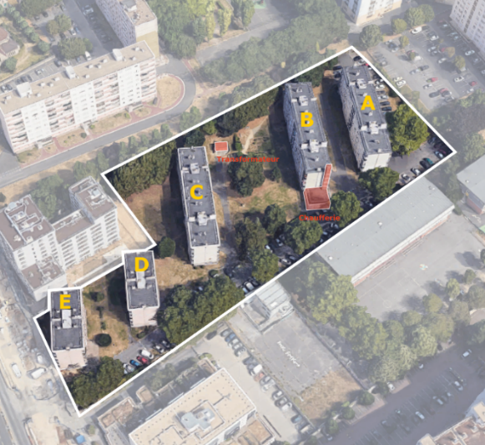
Situation
Nb logements | 153
Année construction | 1959
Typologies | 83 T3, 35 T2, 35 T4
Surface moyenne | 49 m²

Slide 4
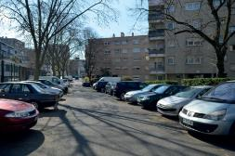
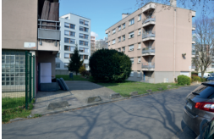
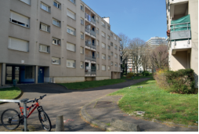
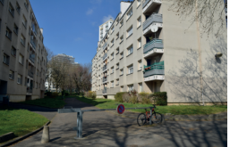
Constats
Des bâtiments vieillissants et vétustes
Absence d’ascenseur (impossibilité technique d’en installer) entrainant des problèmes d’accessibilité : RDC haut + 4 niveaux
Des surfaces de logement très petites
Des configurations de logements « étriqués » (hall d’entrée étroit, petites salles de bains…)
Des espaces extérieurs peu valorisés
Des problèmes de stationnement (stationnement ouvert – utilisation part des personnes extérieures à la résidence)
Nécessité d’une intervention d’ampleur pour revaloriser le site, impliquant la démolition des 5 bâtiments

Slide 5
Objectifs du projet
Revaloriser la résidence et le cadre de vie de ses habitants
Redonner une qualité paysagère et d’usage (espaces verts) pour répondre aux enjeux climatiques
Penser un projet pour les locataires avec des parcours résidentiels positifs (reloger un maximum de locataires dans des logements neufs)
Favoriser la mixité de l’habitat par la création de nouveaux logements diversifiés (logement social et accession)
Préserver un cœur de quartier sans circulation de véhicule

Slide 6
Le projet de démolition/ reconstruction

Slide 7
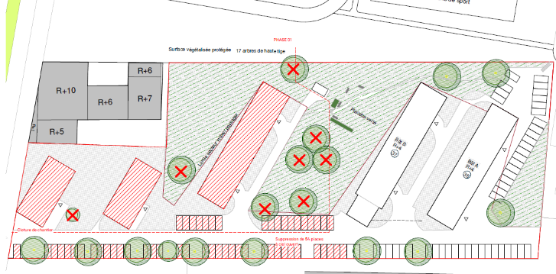
Phase 1
1ère phase
Relogement hors site des locataires des bâtiments C, D et E (78 logements)
Démolition des 3 bâtiments C, D et E
Réalisation des premières constructions (3 bâtiments - 147 logements dont la moitié de logements sociaux) avec création parking souterrain pour le stationnement

Slide 8
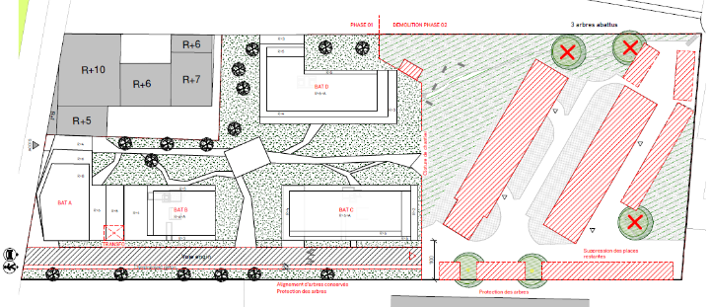
Phase 2
2ème phase
Relogement des locataires des bâtiments A et B (75 logements)
Démolition des 2 bâtiments restants A et B
Réalisation des constructions restantes (2 bâtiments - 115 logements dont la moitié de logements sociaux) avec création de parking souterrain pour le stationnement

Slide 9
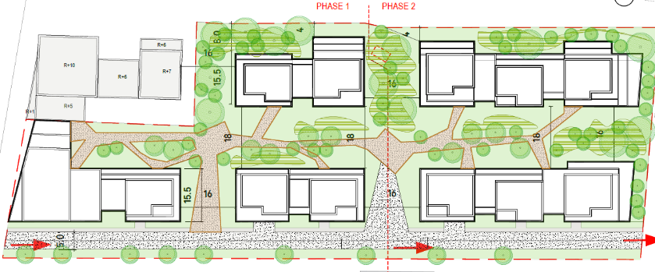
Vue d’ensemble du projet
56 logts sociaux
39 logts sociaux
74 logts accession
34 logts sociaux
59 logts accession
262 nouveaux logements : 50% logement social / 50% accession à la propriété
Larges espaces entre les bâtiments
Importante végétalisation du site
Des travaux sur les extérieurs à l’issue des constructions : espaces végétalisés, sentes piétonnes, plantations d’arbres, …

Slide 10
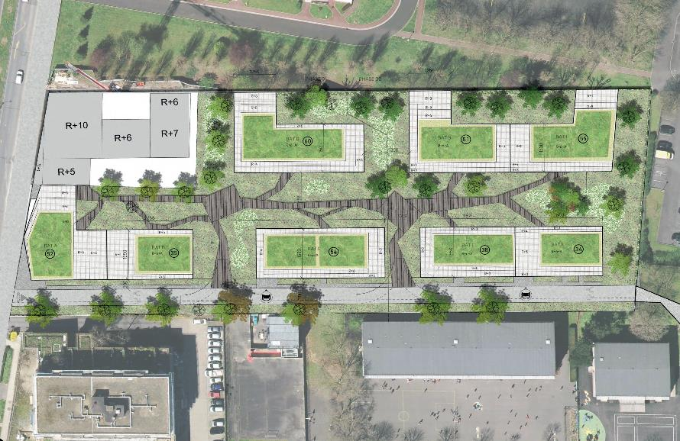
Projet

Slide 11
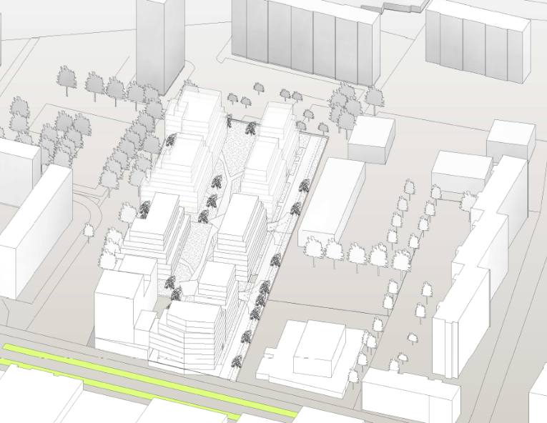
Projet

Slide 12
Planning prévisionnel
 | 2025 |  | 2026 |  | 2027 |  | 2028 |  | 2029 |  | 2030 |  | 2031 |  | 2032
RELOGEMENT
Enquêtes sociales auprès des locataires
Relogement
DEMOLITION
Démolition phase 1 (bâtiments C-D-E)
Démolition phase 2 (bâtiments A-B)
CONSTRUCTION
Etudes
Construction phase 1 - 147 logements
Construction phase 2 - 115 logements
Enquête sociale auprès des locataires à partir d’avril

Slide 13
Les conditions de relogement

Slide 14
La charte de relogement
L 353-15 du Code de la Construction et de l’habitat (CCH), L441 articles 1 à 9 et le R441 articles 1 à 17.
2.Ce cadre est complété par différents lois depuis 2007 (DALO, MOLLE, ALUR, LEC, ELAN…)
Une charte de relogement a été mise en place entre les partenaires de l’opération (Ville d’Ivry-sur-Seine, Préfecture, Action Logement et Seqens)
Cette charte définit, entres autres :
1. Quels logements seront mis à disposition
2. Les bénéficiaires du relogement
3. Le niveau de loyers appliqué
4. La prise en charge du déménagement et des frais de transfert
5. La mise en place des commissions de relogement : cette instance veillera, entres autres, à l’application de la charte

Slide 15
Les principes du relogement
Personnes concernées par le relogement
Les locataires en titre (titulaires d’un bail de location)
Les locataires en indemnité d’occupation : au cas par cas
Les décohabitants (ascendants ou descendants directs des titulaires des baux) - présence d’au moins 1 an dans le logement
Les personnes hébergées ne seront pas concernées par le relogement
Modalités
3 propositions de relogement maximum, une seule proposition pour les décohabitants
Prise en compte des besoins et des contraintes des ménages, y compris en termes de localisation
Aide au déménagement : mise à disposition de cartons et intervention d’une société de déménagement mandatée par Seqens
Prise en charge des frais de transfert (suivi de courrier…)
Passage en Commission d'attribution

Slide 16
Le calcul du loyer du futur logement
Locataires titulaires d’un bail (ou versant une indemnité d’occupation)
Ressources PLAI et PLUS : Reste à charge constant par m2 de surface habitable (les APL sont pris en compte dans le calcul)
Ressources PLS : taux d’effort acceptable
Calcul du reste à charge : loyer mensuel + charges moins aides au logement
Décohabitants : application du loyer plafond

Slide 17
Un préalable : l'enquête sociale
1ère étape : l’enquête sociale
Elle sert à identifier les caractéristiques des ménages à reloger et d’anticiper les besoins :
Recueil des données socio-économiques des foyer (âge, situation de famille)
Les attentes concernant le futur logement : définition des besoins réglementaires en matière de typologie de logement
les besoins en logements adaptés
Les mesures d’accompagnement spécifique
Les besoins et souhaits de parcours résidentiels : localisation à prévoir
Quand ? À partir de début avril
Où ? A votre domicile
L’Enquête sera réalisée par un cabinet missionné par Seqens (les enquêteurs seront munis d’attestations Seqens)
Un courrier d’information vous sera communiqué prochainement pour la prise de RDV

Slide 18
Le processus de relogement
Le relogement sera assuré par Seqens en lien avec un cabinet en cours de recrutement
2ème étape : La mission de relogement
Proposer les logements aux locataires
Constituer les dossiers de candidature pour la Commission d’Attribution (CALEOL)
Commander et suivre les travaux spécifiques dans les logements proposés
Organiser le déménagement
Rembourser les frais spécifiques
18

Slide 19
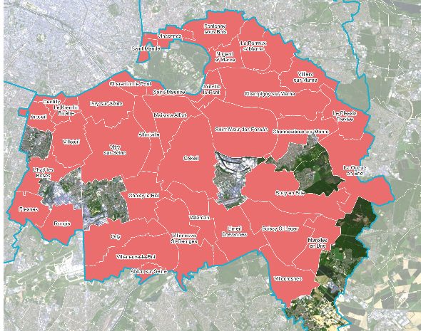
Offre mobilisable pour le relogement
Une offre élargie avec la création de Seqens en 2019 : plus de 8.800 logements dans le Val de Marne

Slide 20
Vos contacts
Claire CHANCEREL
Directrice immobilière
Chargée de relogement
Cabinet en cours de recrutement
Aniela ROBERT
Manager de proximité
Votre gestionnaire
Soraya AZZOUZ
06 60 65 08 75
Service Client
01 49 42 79 89
Du lundi au vendredi
8h30-12h00 et 14h00-17h00
Direction Déléguée 94 77 75
2 rue Olof Palm
94 000 CRETEIL

Slide 21
Questions / Réponses

